Slide 1
Explicación de diagrama dedespliegue

Slide 2
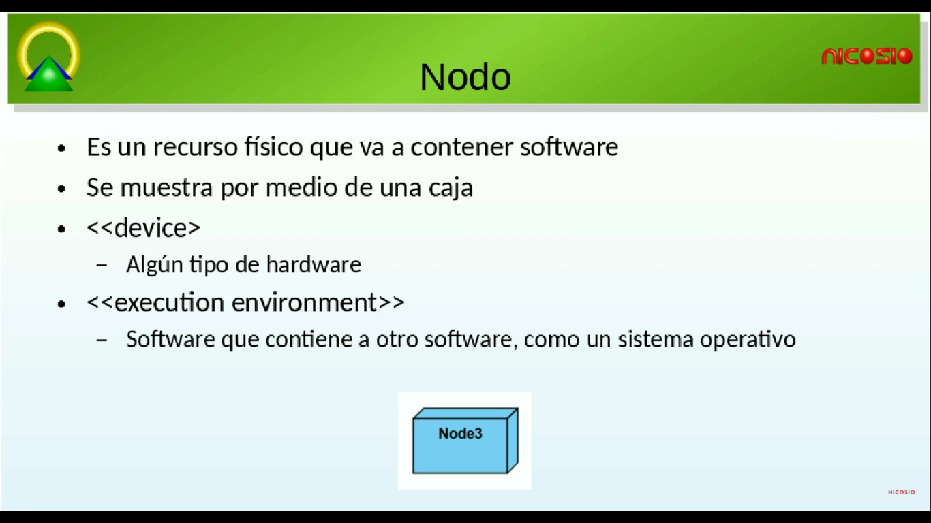
Nodo:

Slide 3
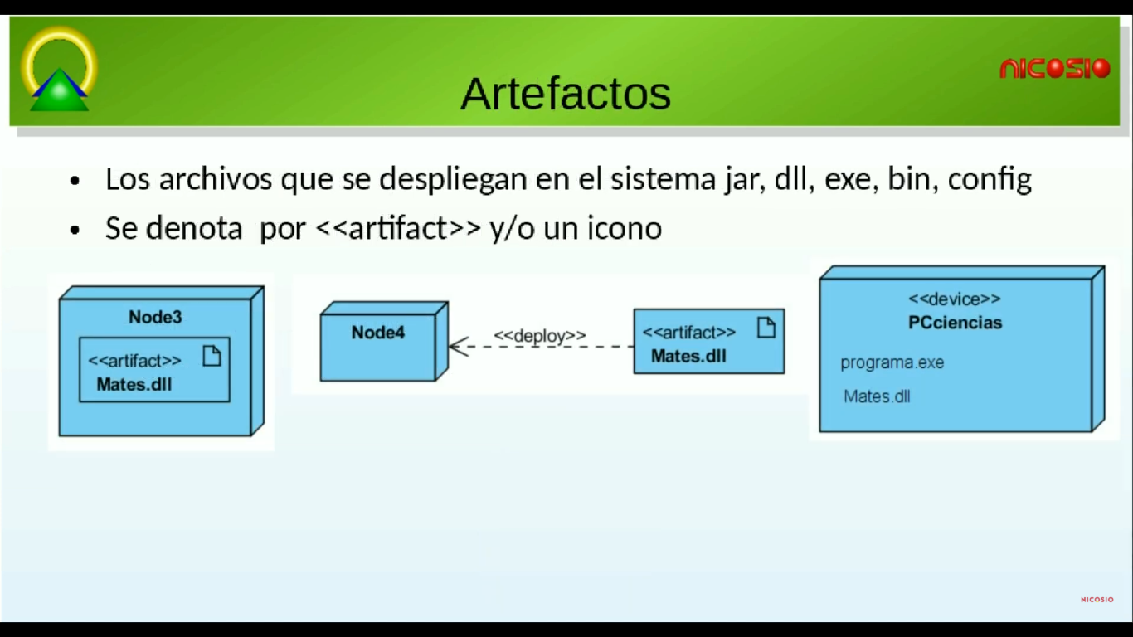
Artefactos

Slide 4
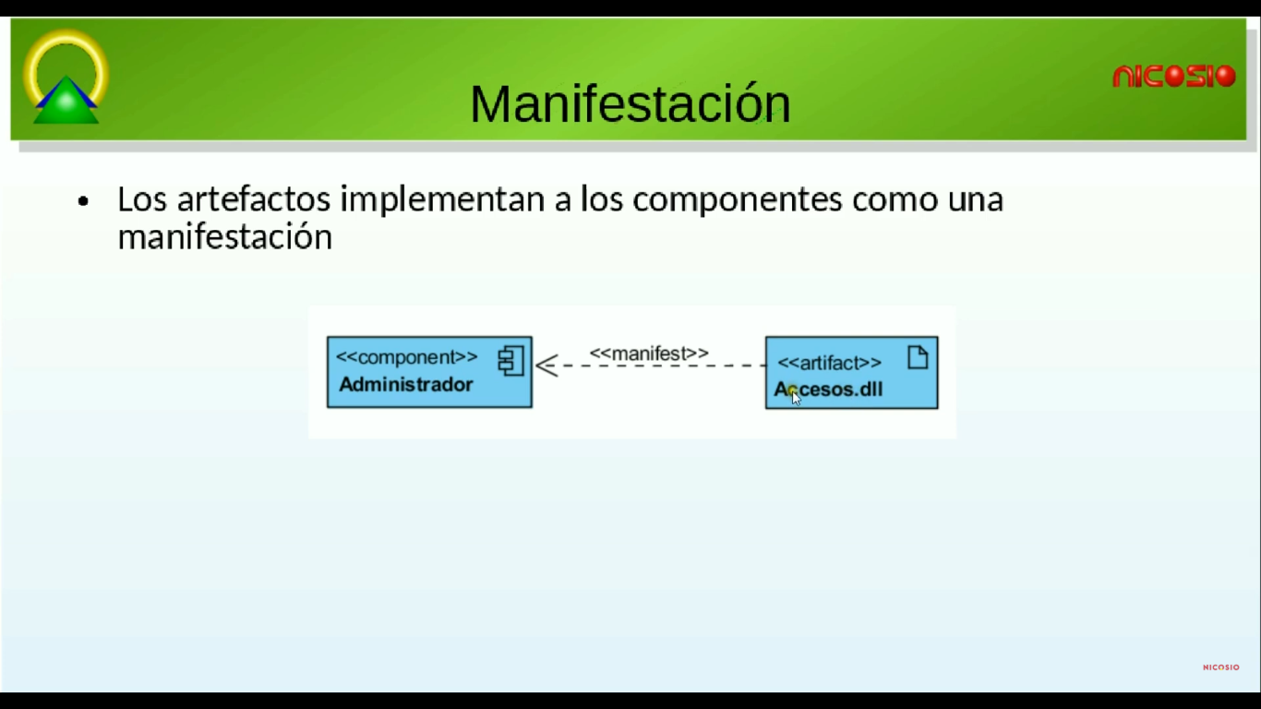
Manifestacion

Slide 5
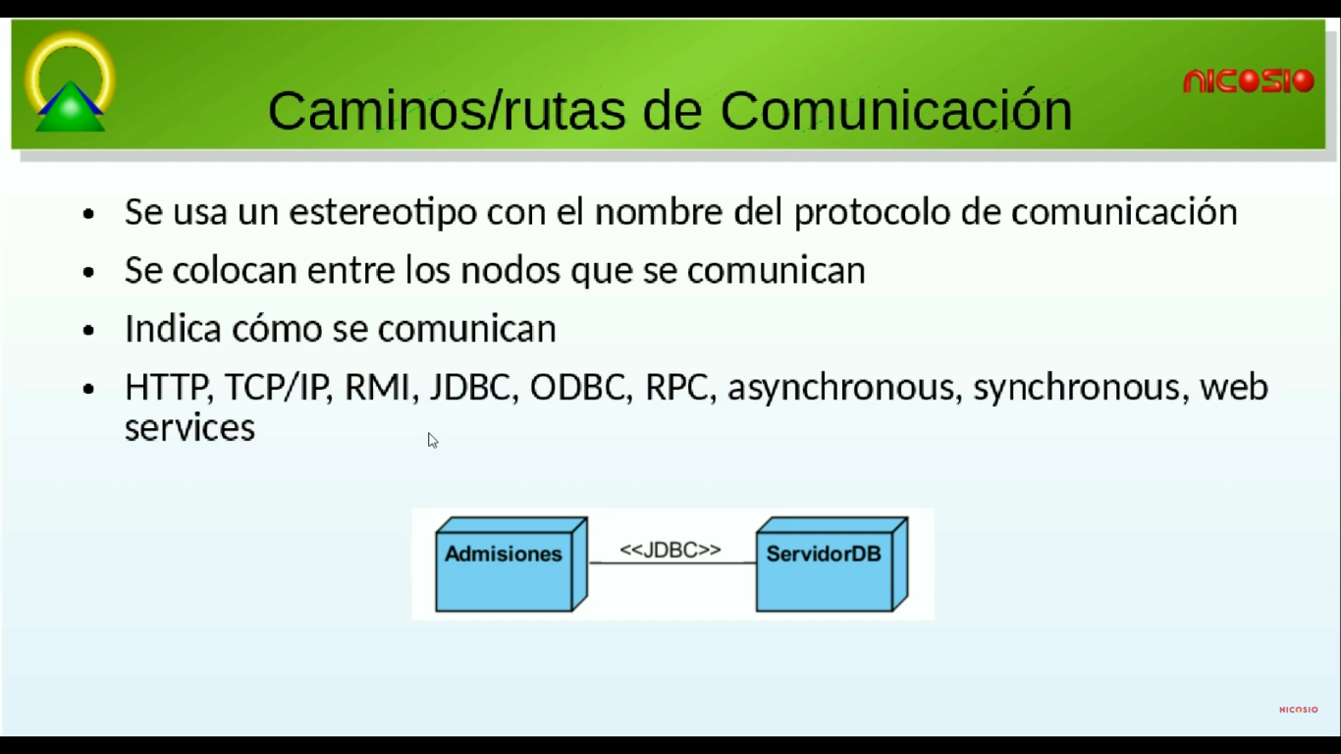
Caminos/rutas de comunicacion

